Slide 1


Photo de CHUTTERSNAP sur Unsplash

Slide 2

Objectifs du webinaire
Objectif général: Optimiser vos recherches documentaires
Objectifs spécifiques:
Choisir le ou les type(s) de document le ou les mieux adapté(s) pour répondre à vos besoins documentaires
Identifier les outils de recherche les plus performants pour repérer ces documents.

Slide 3

Plan de match
Critères qui influencent la méthode de recherche documentaire
Différents types de recension des écrits
Pratique basée sur les données probantes et niveaux de preuve
Niveau de preuve individuelle et ensemble de la preuve
Les stratégies de recherche documentaire

Slide 4
Avez-vous déjà fait de la recherche documentaire?

Slide 5
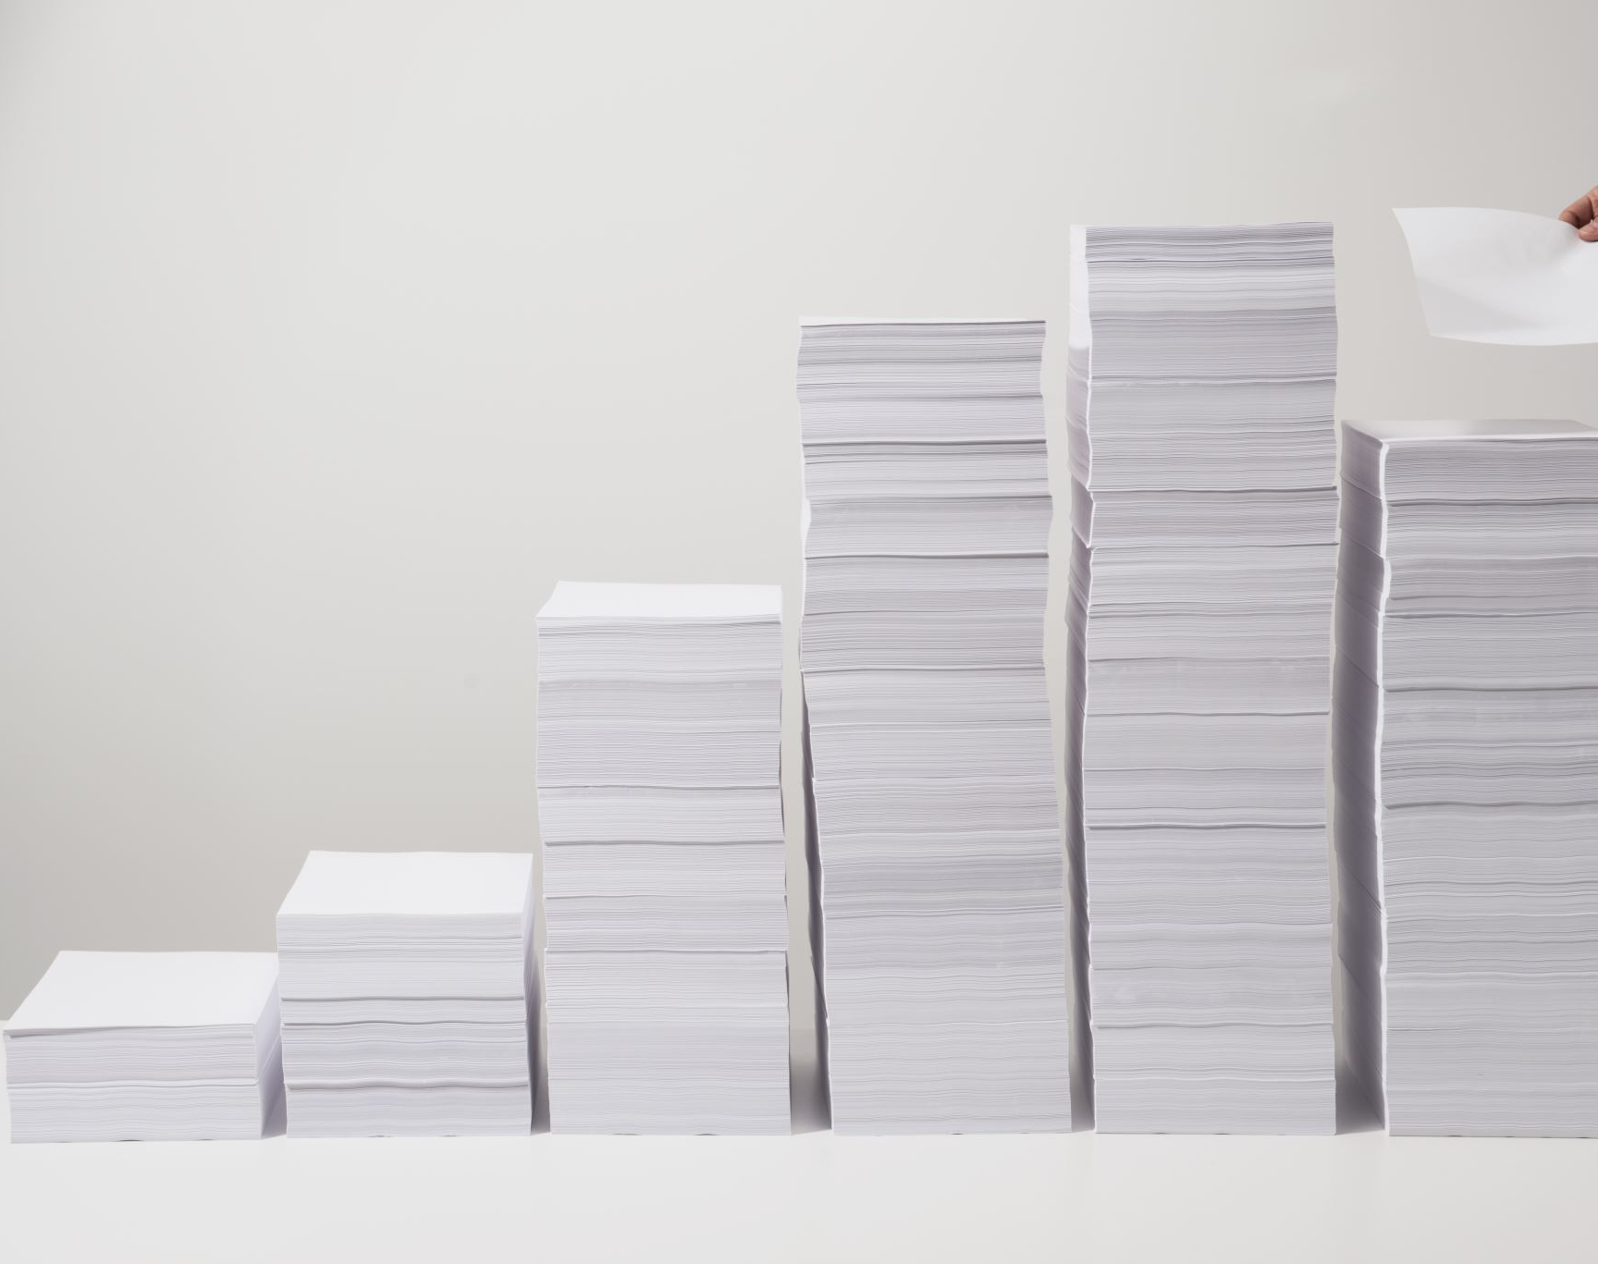
Recherche documentaire (Tête, 2020)
« C’est un ensemble de méthodes, procédures et techniques ayant pour objet de trouver des références de documents pertinents.»

Slide 6

Peut être…
Plus ou moins longue
Plus ou moins systématique
Plus ou moins scientifique!

Slide 7

Selon vos besoins!
Selon le niveau de preuve*
Infosphère / https://infosphere.uqam.ca / CC-BY-NC-4.0

Slide 8
Par exemple…
Répondre à une question à développement dans l’un de mes cours…
Ressources proposées dans le cours (ex. livre de référence, articles scientifiques);
Un à deux nouveaux articles scientifiques qui appuient mon propos;
Statistiques;
Opinions d’experts;
(…)
Prends quelques minutes…

Slide 9
Par exemple…
Préparer un travail long sur un sujet de mon choix…
Ressources proposées dans le cours (ex. livre de référence, articles scientifiques);
Plusieurs articles scientifiques qui appuient mon propos;
Statistiques;
Opinions d’experts;
(…)
Prends quelques heures à quelques jours…

Slide 10
Par exemple…
Préparer la problématique de mon sujet de mémoire ou de thèse …
Identifier les principaux travaux scientifiques liés à mon objet de recherche (ex. articles scientifiques, livres de référence, revues systématiques)
Recension des écrits?
Revue de littérature systématisée?
Revue systématique de la littérature?
Prends quelques semaines à quelques mois…

Slide 11

Recension des écrits
Recherche de la documentation existante sur le sujet en question
La méthode adoptée ne suit pas une norme uniforme et n’est pas rapportée de façon explicite

Slide 12

Revue de littérature systématisée (Fink, 2019)
« Une approche méthodique, claire et duplicable qui vise à identifier, juger et condenser l'ensemble des travaux réalisés et publiés par des chercheurs, académiciens et professionnels ».

Slide 13
Types de revues systématisées
Revue de la portée
Revue rapide
Revue mixte
Revue critique
Méta revue
Revue systématique
(…)

Slide 14


Revue systématique de la littérature
Vise à identifier toutes (ou presque!) les données disponibles de façon rigoureuse pour répondre à une question précise sur un sujet donné en utilisant un ensemble d’étapes pour diminuer les risques de biais.

Slide 15

Pour votre prochain travail à réaliser, quels seront vos besoins en recherche documentaire?

Slide 16
Selon vos besoins!
Selon le niveau de preuve*
Infosphère / https://infosphere.uqam.ca / CC-BY-NC-4.0

Slide 17

Toutes les sources documentaires ne s’équivalent pas…
Périodiques (magazines) : nature plutôt journalistique que scientifique
Livres (ouvrages de référence) : degrés de spécialisation et de qualités variables
Opinion d’expert.es
Articles scientifiques : résultats de recherche selon différents devis
Notes:
Ex, débat pour la pratique sur les données probantes.

Slide 18
Niveau de preuve (ou de confiance!)
Seriez-vous à l’aise de prendre un médicament fabriqué par une connaissance et qui dit qu’il est super efficace?
Seriez-vous à l’aise d’implanter dans toutes les écoles à l’échelle provinciale une nouvelle méthode d’enseignement créée par votre voisin?

Slide 19


Débat sur les données probantes en sciences de l’éducation
Définition non consensuelle sur la pratique basée sur les données probantes
Craintes que les modalités pédagogiques deviennent prescriptives plutôt que basées sur le jugement des enseignants
Craintes que certains types de méthodologie soient considérés moins probants que d’autres
Limites perçues dans les méthodes (standard gold – ex. essai randomisé contrôlé) vs les situations réelles

Slide 20
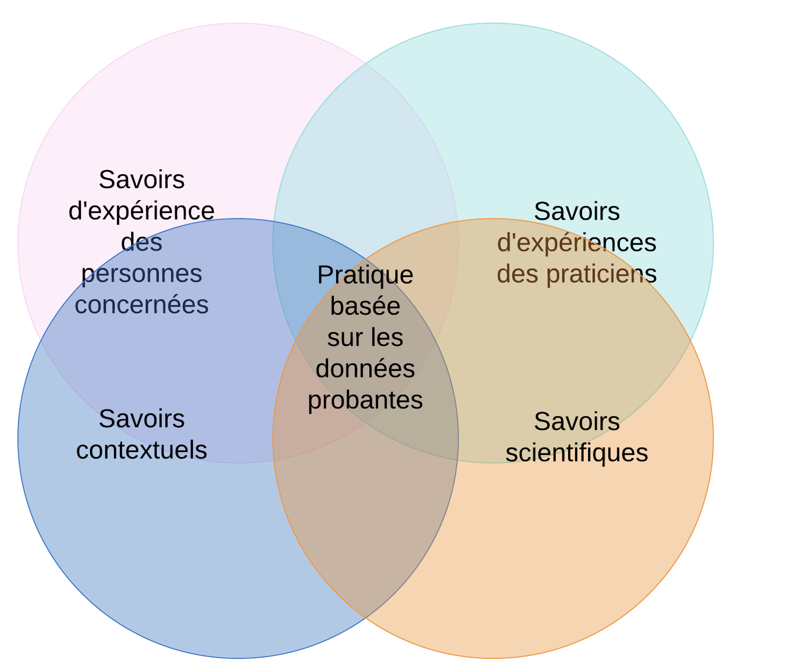
Pratique sur les données probantes

Slide 21
Niveaux de preuve (Howick et al., 2011)
« Aucun système de classement des données probantes, ni aucun outil de décision ne peuvent être utilisés sans une bonne dose de jugement et de réflexion »

Slide 22
Deux niveaux de preuves
Individuel : degré de confiance dans les résultats d’une étude
Ensemble de la preuve : degré de confiance dans l’ensemble des études portant sur un sujet précis

Slide 23
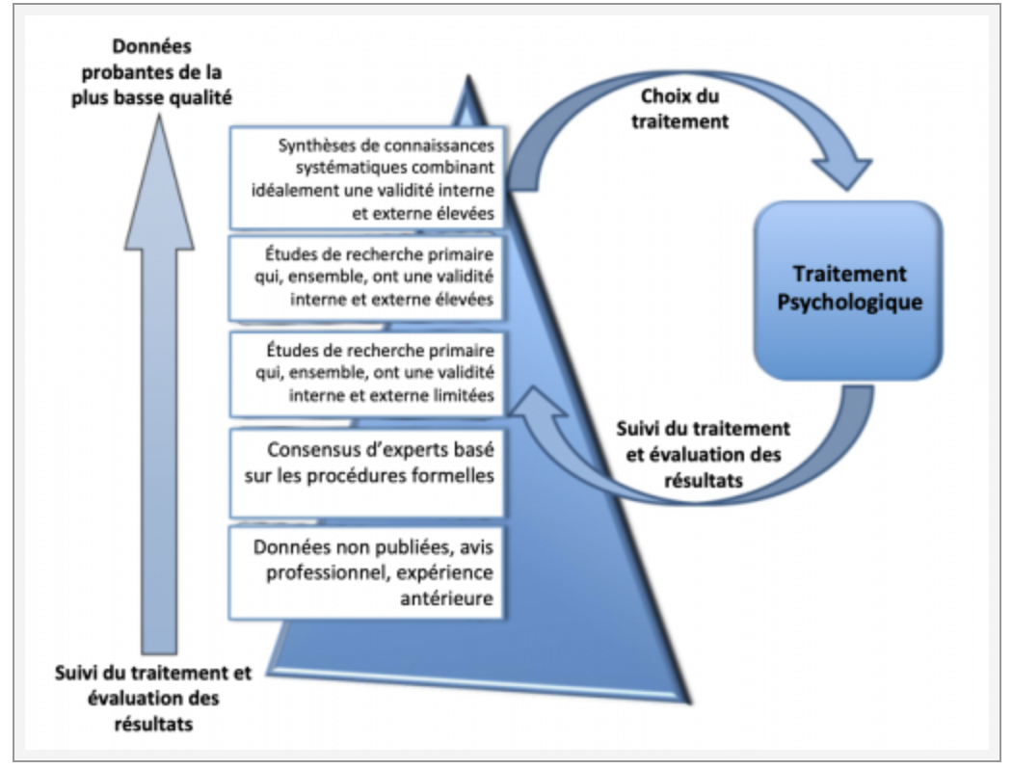
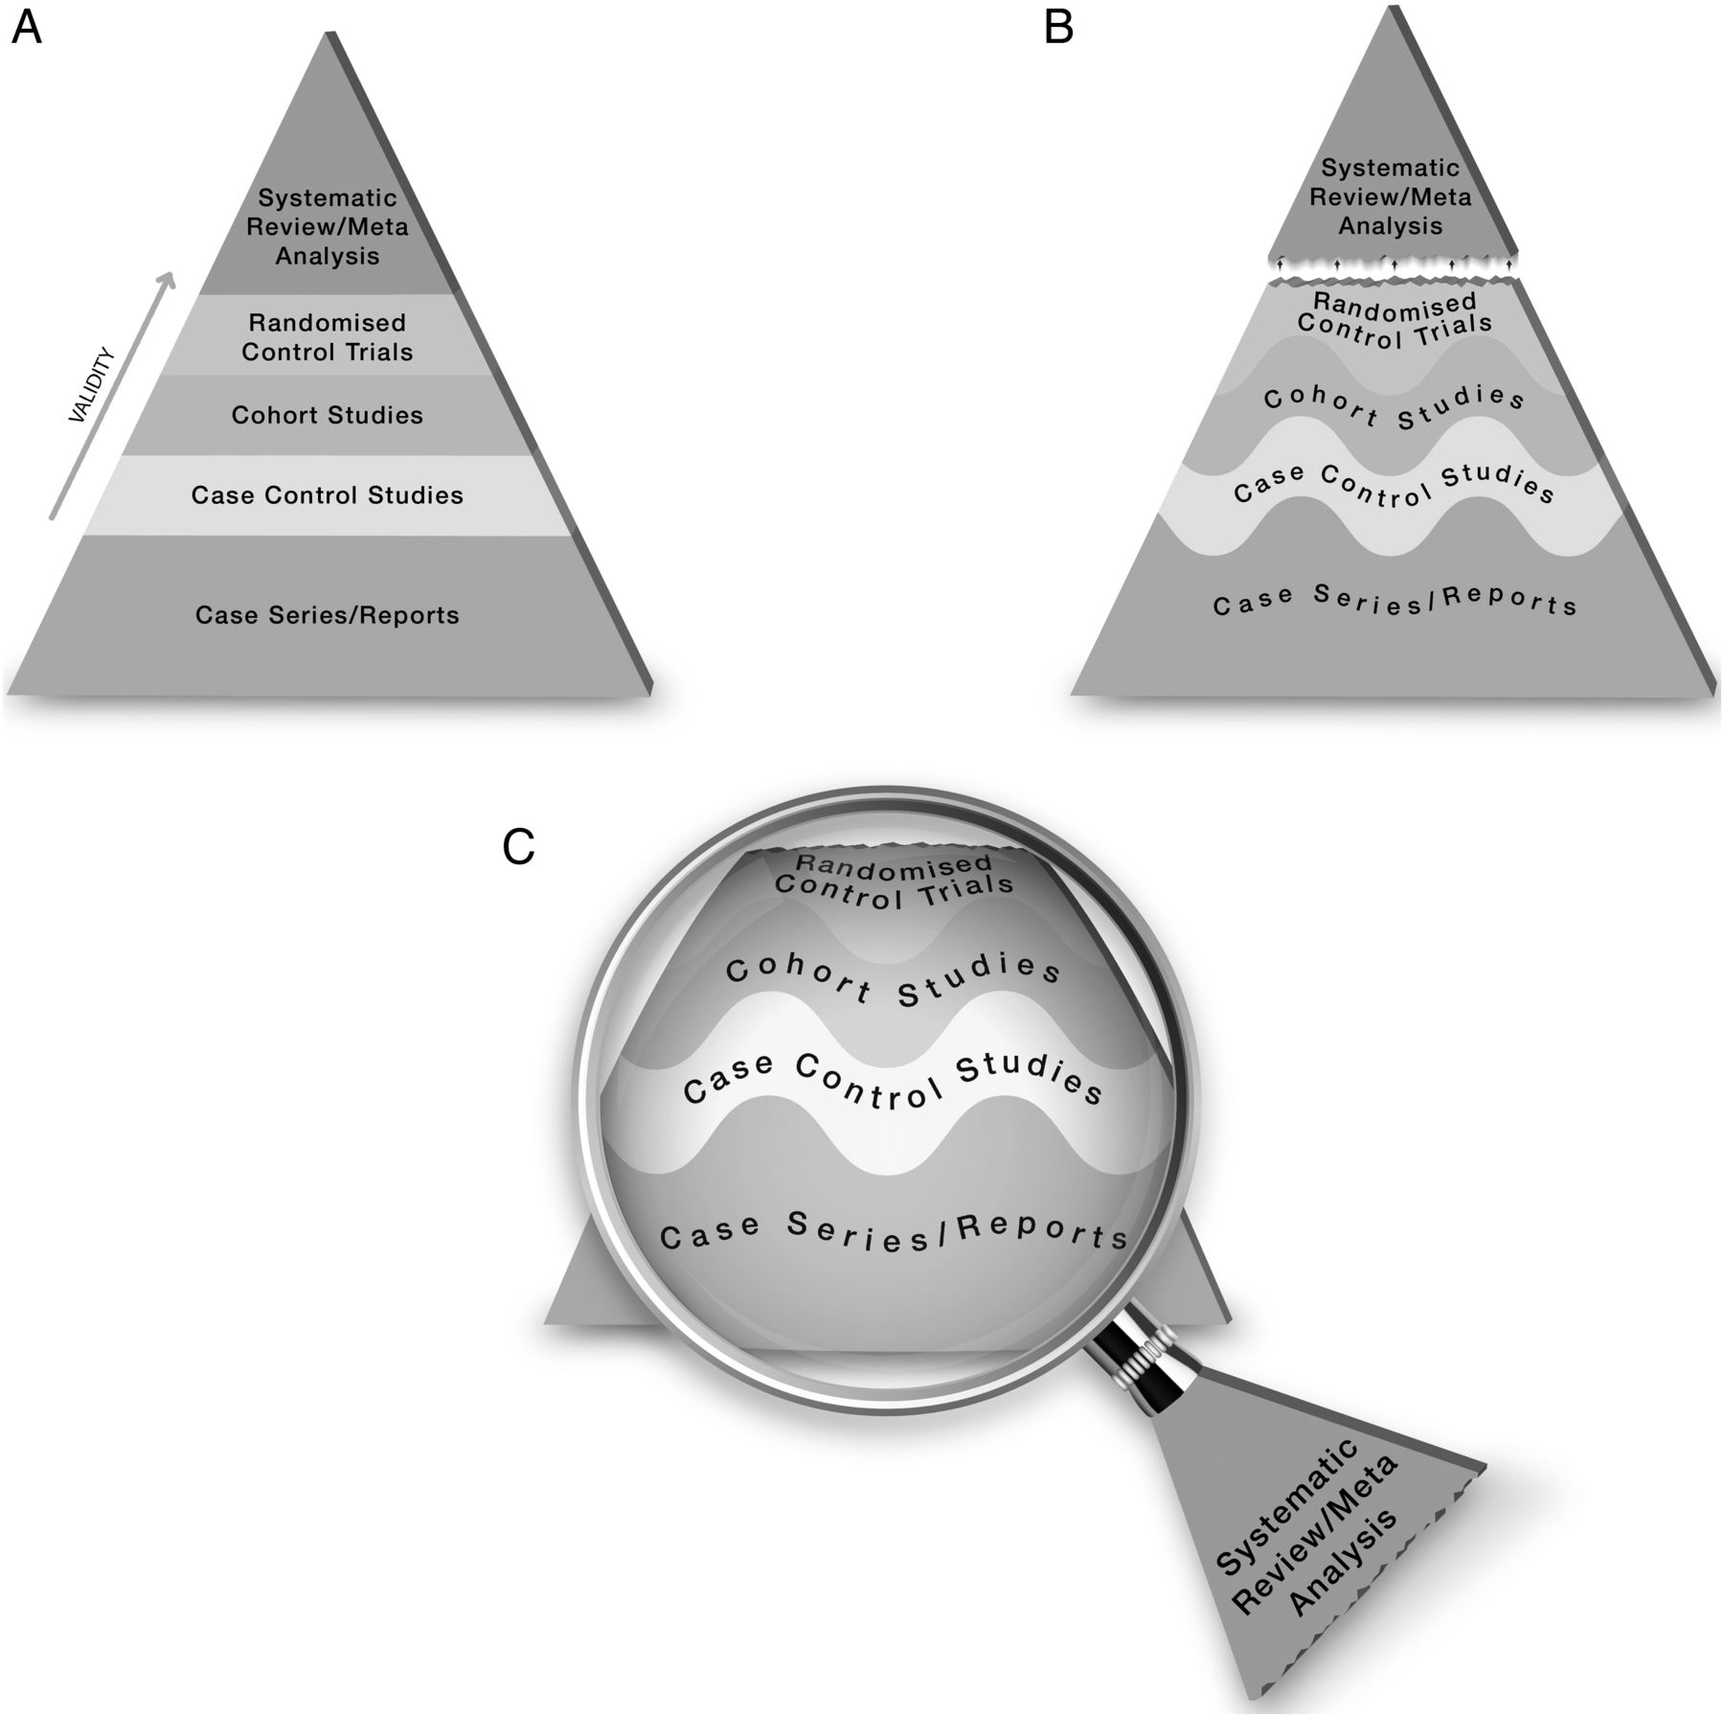
Niveau de preuve individuel
Rapport du groupe de travail de la SCP sur la pratique des traitements psychologiques fondées sur les données probantes (2012). Traduit et présenté par McGill (2020)
Murad et al., 2016

Slide 24
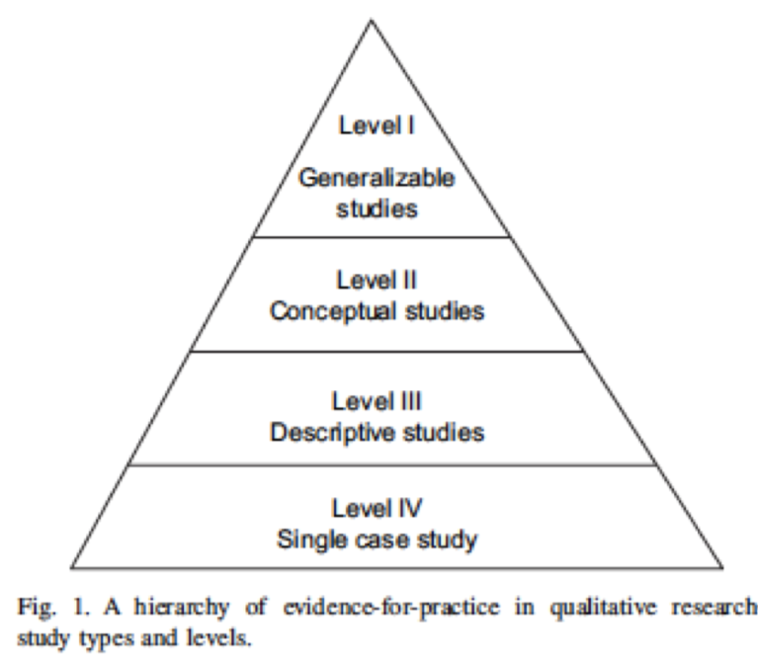
Force de la preuve individuelle (Daly et al. 2007)

Slide 25
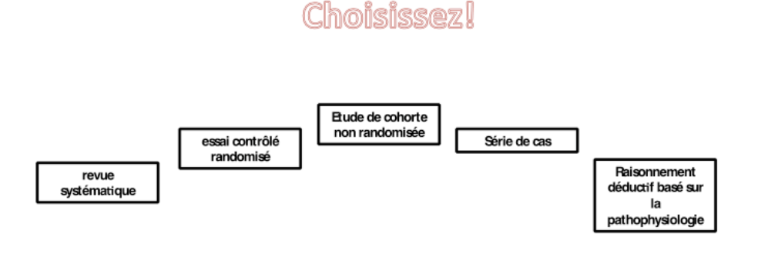
Si vous manquez de temps, par où commencerait votre recherche de données probantes ? (Howick et al., 2011)

Slide 26
Indicateur, mais pas dans l’absolu
Les niveaux de preuves ne sont pas un jugement définitif sur la qualité de la preuve
Une étude « plus basse » dans l’échelle pourrait être de meilleure qualité qu’une étude « plus haute » et donc, être plus fiable
Une revue systématique peut mener à des résultats non concluants

Slide 27
Les niveaux de preuves ne fournissent pas des recommandations (Balshem et al., 2011)
Est-ce que l’étude est de bonne qualité?
Est-ce que votre contexte de pratique ressemble suffisamment à l’étude examinée?
Est-ce que les bénéfices surpassent les effets potentiellement indésirables?
Vos valeurs et celles des personnes impliquées sont-elles compatibles avec la modalité proposée?
Notes:
Although higher quality evidence is more likely to be associated with strong recommendations than lower quality evidence, a particular level of quality does not imply a particular strength of recommendation. Sometimes, low or very low quality evidence can lead to a strong recommendation.

Slide 28

Ensemble de la preuve
Grade
CERQUAL

Slide 29
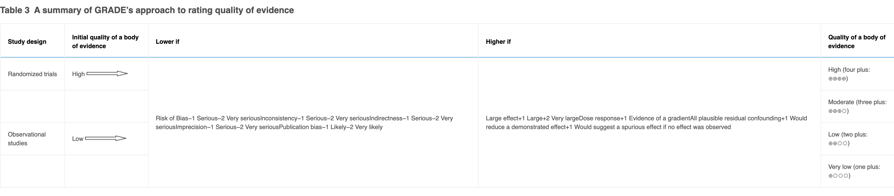
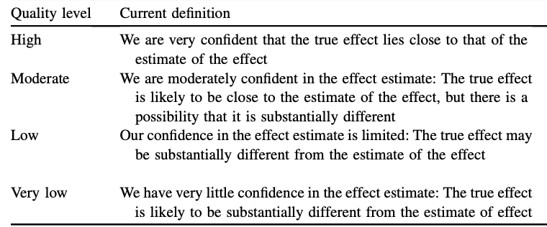
GRADE (Balshem et al. 2011)

Slide 30
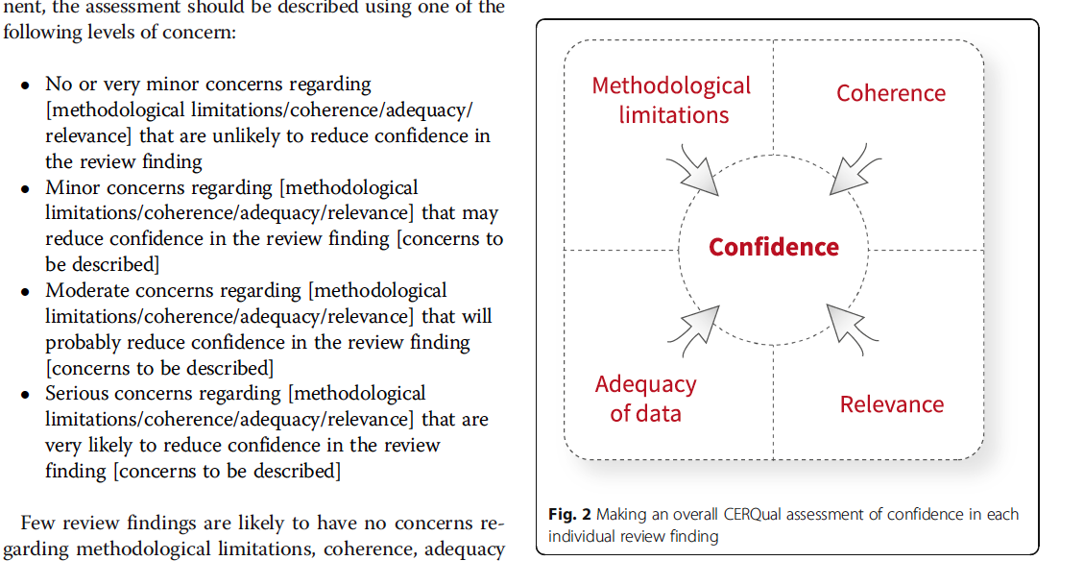
Approche CERQual (Lewin et al., 2018)
Notes:
Limites méthodologiques: Est-ce qu’il y a des faiblesses méthodologiques dans les études individuelles qui ont une incidence sur notre confiance dans le résultat? On s’appuie sur l’évaluation individuelle des études.
Cohérence: Est-ce que la concordance entre les données sous-jacentes des études primaires et le résultat est clair et convaincant?
Adéquation des données: Est-ce que les données liées à un résultat sont riches (suffisamment détaillées) et en suffisante quantité (nombre d’études et de participants) pour comprendre le résultat de façon approfondie?
Pertinence des données: Est-ce que l’ensemble des données qui sous-tend un résultat est Est-ce que l’ensemble des données qui sous-tend un résultat est applicable et pertinent pour répondre au contexte de la question de recherche?

Slide 31
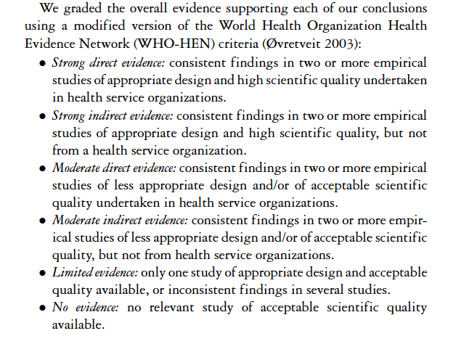
Greenhalgh, 2004

Slide 32
Selon vos besoins!
Selon le niveau de preuve*
Infosphère / https://infosphere.uqam.ca / CC-BY-NC-4.0

Slide 33

Différentes stratégies de recherche
Via Sophia par la bibliothèque (avantages et inconvénients)
Via Internet – Moteur de recherche
Via Google Scholar
Via des outils d’intelligence artificielle

Slide 34

Sophia (via la bibliothèque TÉLUQ) ***Liste non exclusive!
Avantages
Accès à un ensemble de bases de données par domaine de recherche
Soutien technique
Accès directement aux articles scientifiques ou livres
Réplicable
Moins de bruits!!!
Inconvénients
Moins efficace pour trouver de la littérature grise

Slide 35

Moteur de recherche sur Internet ***Liste non exclusive!
Avantages
Permet de trouver de la littérature grise
Outil souvent familier
Inconvénients
Beaucoup de bruits!!!
Non réplicable

Slide 36

Google Scholar ***Liste non exclusive!
Avantages
Proposition d’articles plus large que dans les bases de données
Outils de citation vraiment intéressants
Inconvénients
Beaucoup de bruits!!!
Non réplicable

Slide 37
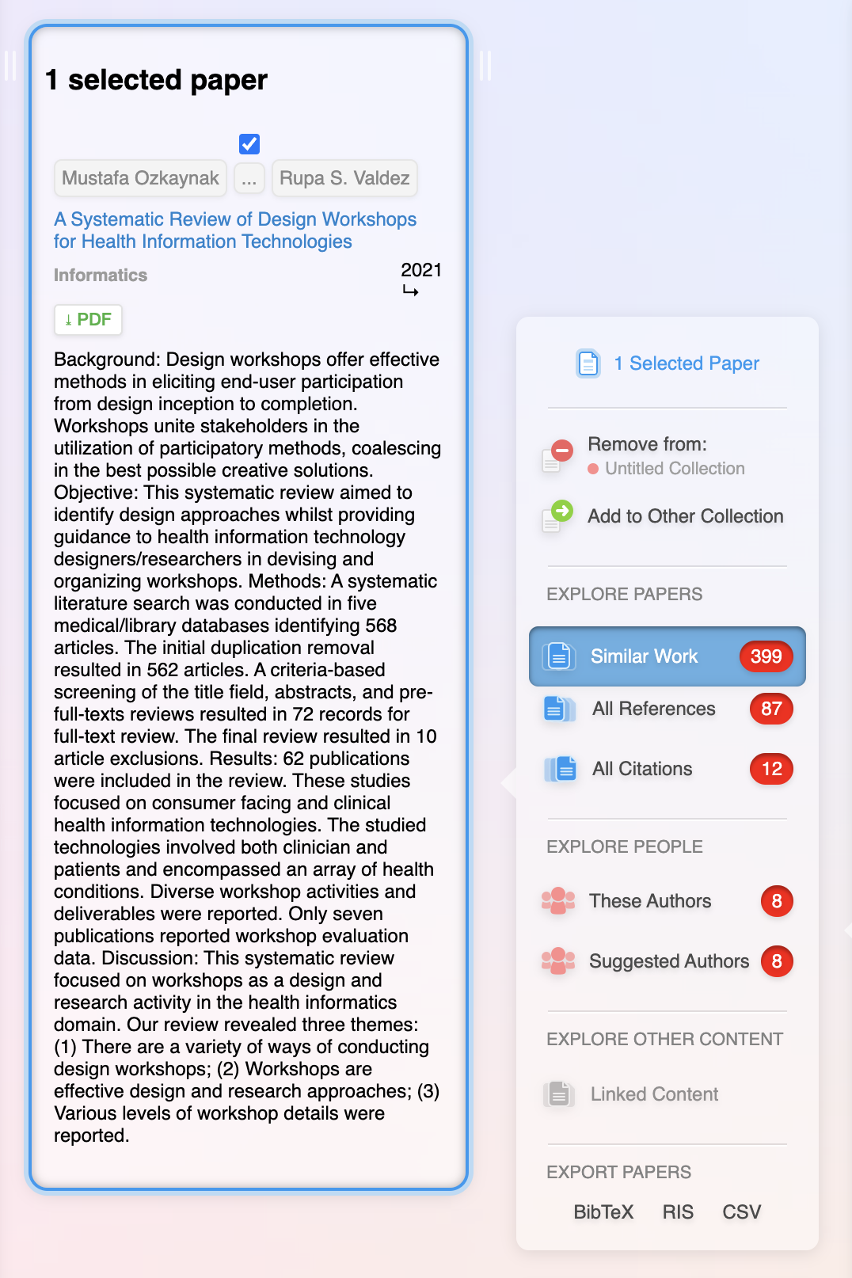
Les outils d’IA
ResearchRabbit : https://www.researchrabbit.ai/

Slide 38
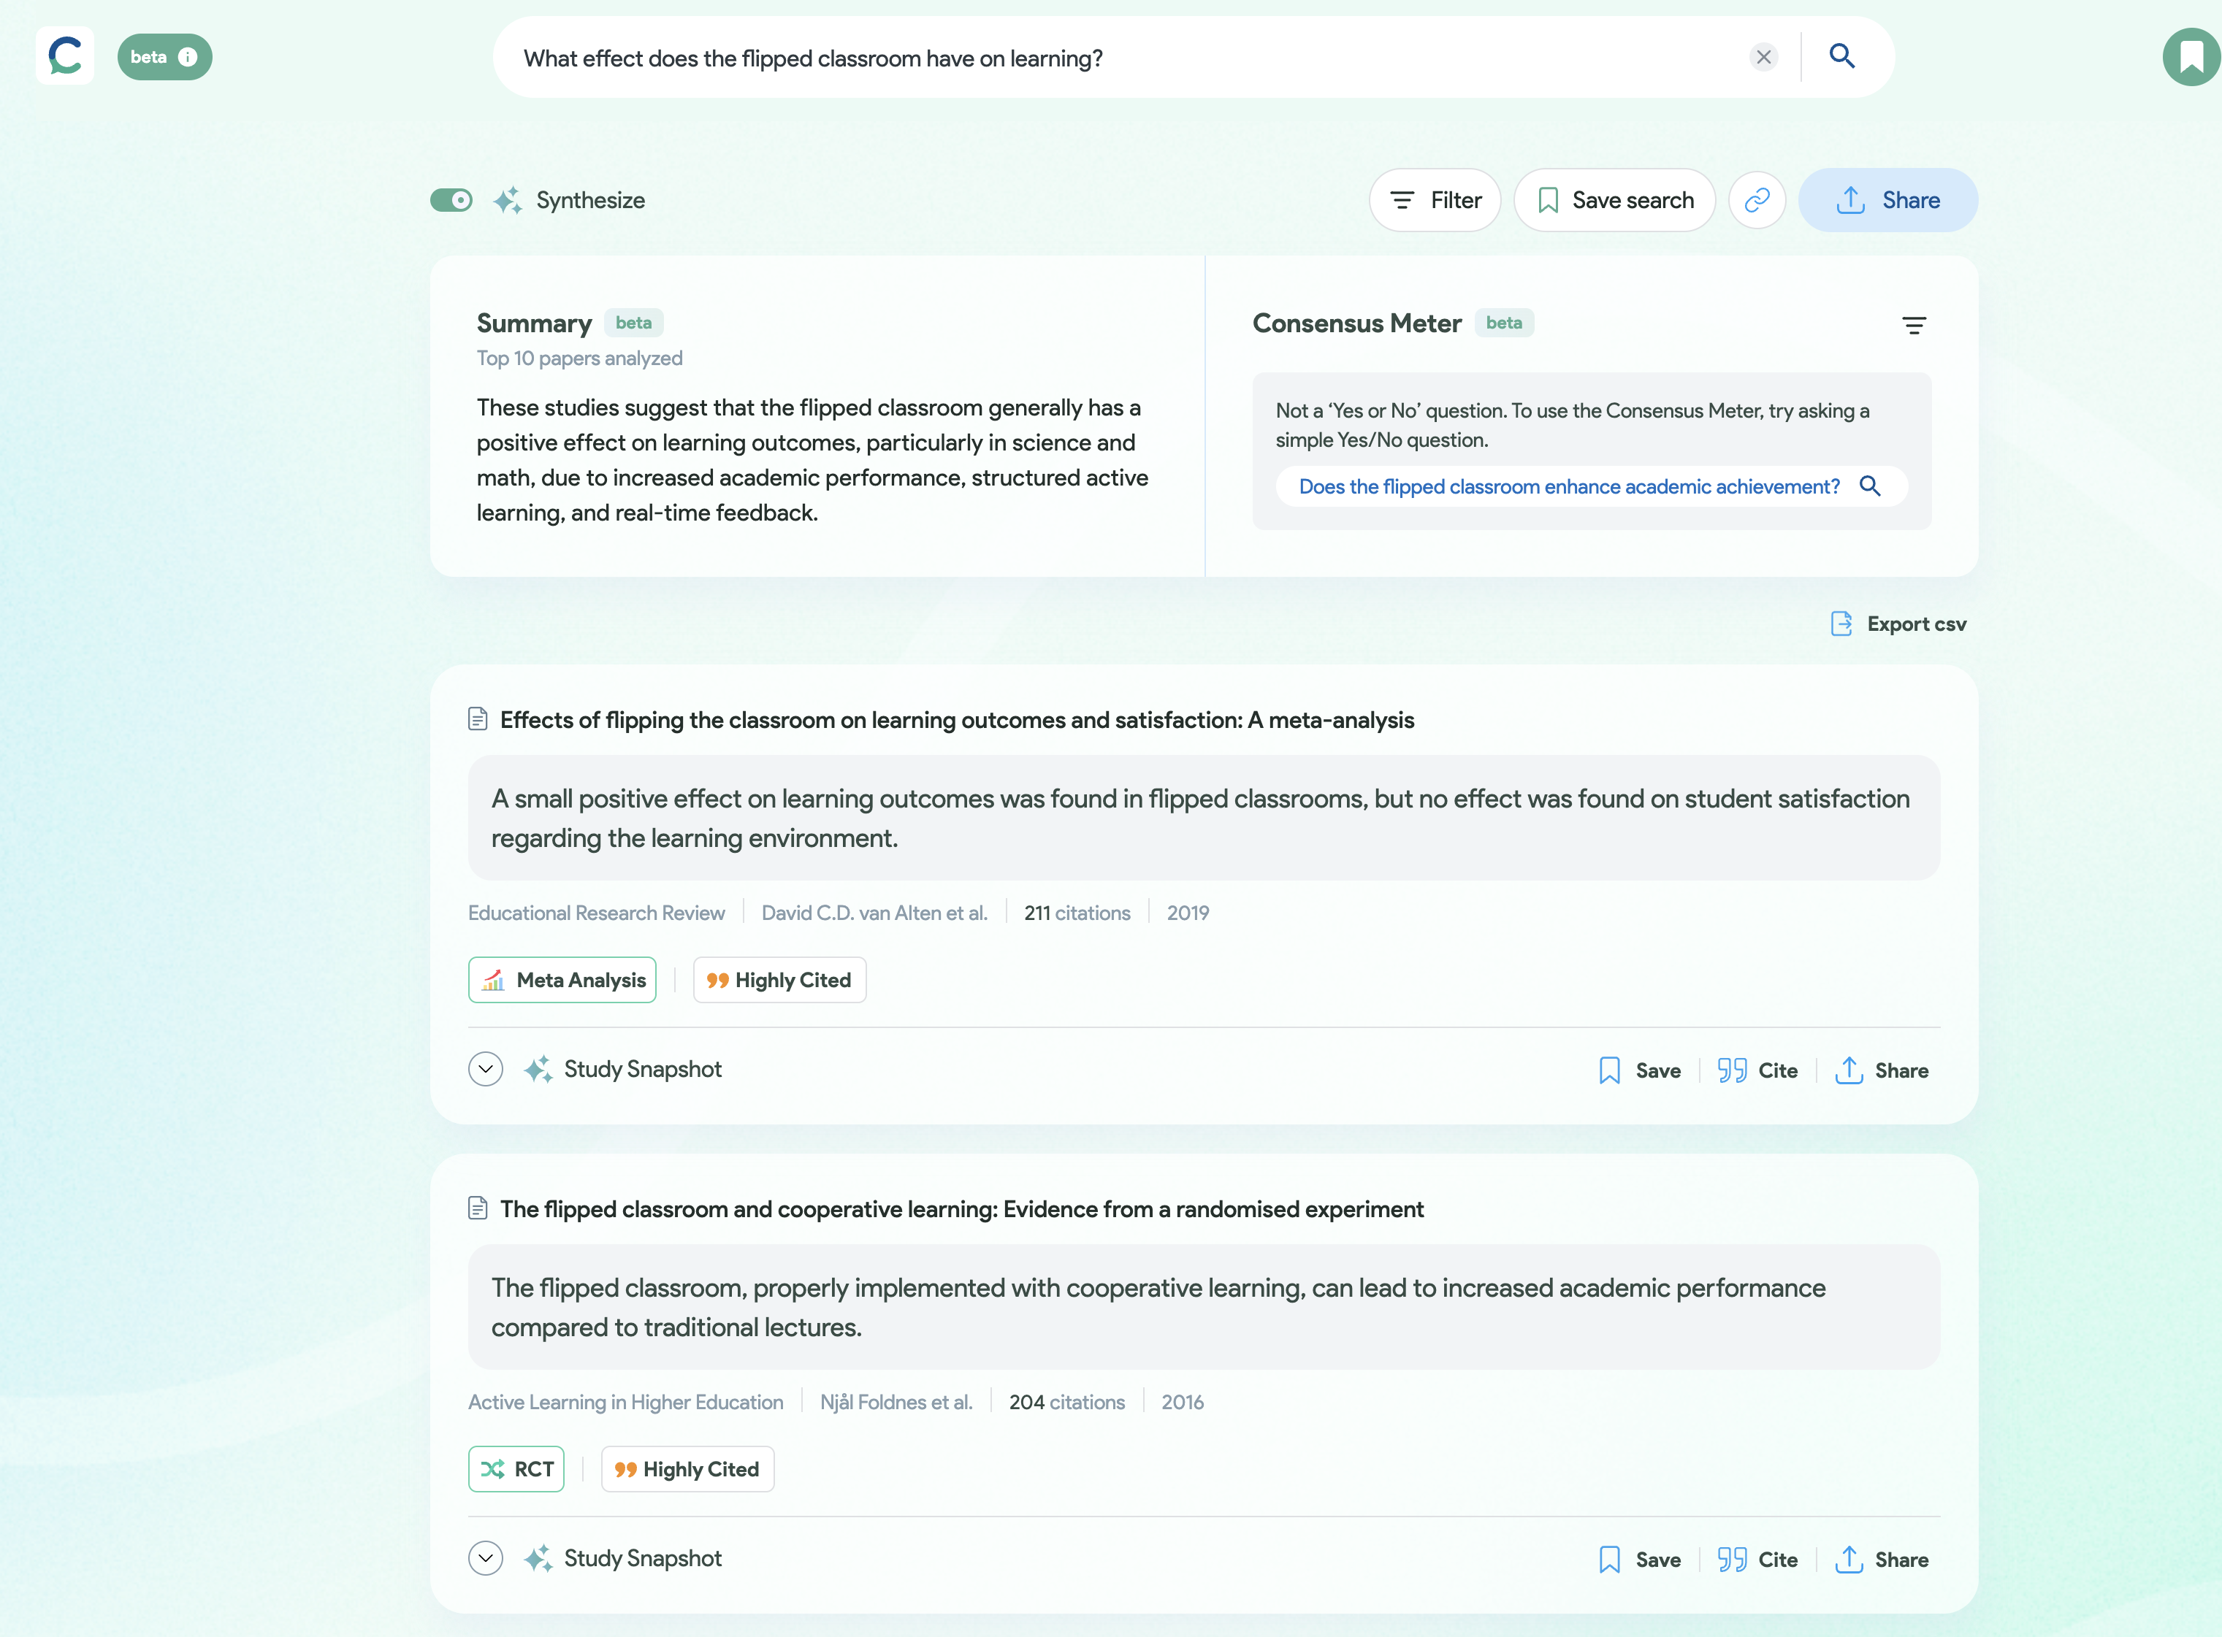
Les outils d’IA
Consensus: https://consensus.app/search/

Slide 39
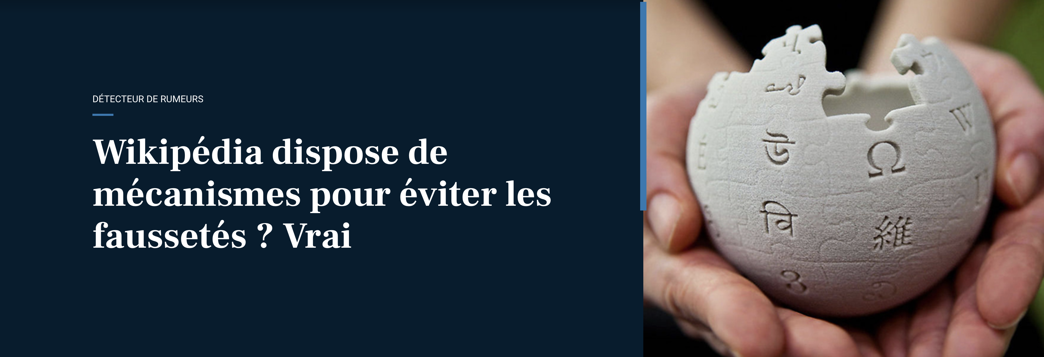
Et Wikipédia…
Agence Science Presse – Kathleen Couillard, 2023
Scientifique en chef

Slide 40

Et Wikipédia…
Wikipédia, elle-même, appelle à la prudence.
Son contenu est généré par les usagers
les articles ne sont pas à l’abri d’erreurs
La qualité d’un article peut être influencée par les biais, les intérêts, l’éducation et le passé de l’éditeur qui l’a rédigé
« Wikipédia ne recommande donc pas d’utiliser un de ses articles comme source pour un autre article. Elle suggère plutôt de citer la source originale mentionnée dans l’article Wikipédia » (Couillard, 2023)

Slide 41
Selon vos besoins!
Selon le niveau de preuve*
Infosphère / https://infosphere.uqam.ca / CC-BY-NC-4.0

Slide 42
Pour en savoir plus…
Gérin-Lajoie, Serge. (2022). Le niveau de preuve en science et en éducation. https://www.youtube.com/watch?v=-ZretiKKpjU
TÉLUQ. (2019). Savoir chercher. https://bibliotheque.teluq.ca/Aide_Recherche_Documentaire
McMaster University GRADE Centre. (2022). The GRADE approach. https://www.youtube.com/@MacGRADECentre
Université Laval. n.d. Distinguer les types d'articles. https://view.genial.ly/645d26a0c9997f00196bd819
Université Laval. n.d. Quel type de document chercher? https://view.genial.ly/63728d63b6518d001822c6e5/interactive-content-distinguer-les-types-de-documents
Knowledge Translation Program. 2024. Right Review. https://whatreviewisrightforyou.knowledgetranslation.net/

Slide 43

Questions?

Slide 44
Bibliographie
Balshem, H., Helfand, M., Schünemann, H. J., Oxman, A. D., Kunz, R., Brozek, J., ... & Guyatt, G. H. (2011). GRADE guidelines: 3. Rating the quality of evidence. Journal of clinical epidemiology, 64(4), 401-406.
Couillard, K. (2023). Wikipédia dispose de mécanismes pour éviter les faussetés? Vrai. https://www.scientifique-en-chef.gouv.qc.ca/impact-recherche/wikipedia-dispose-de-mecanismes-pour-eviter-les-faussetes-vrai/
CPA Task Force on Evidence-Based Practice of Psychological Treatments Canadian Psychological Association. 2012. Dans McGill. 2020. Données probantes. https://www.mcgill.ca/psy/fr/donnees-probantes
Daly, J., Willis, K., Small, R., Green, J., Welch, N., Kealy, M., & Hughes, E. (2007). A hierarchy of evidence for assessing qualitative health research. Journal of clinical epidemiology, 60(1), 43-49.
Fink, A. (2019). Conducting research literature reviews: From the internet to paper. Sage publications.
Greenhalgh, T., Robert, G., Macfarlane, F., Bate, P., & Kyriakidou, O. (2004). Diffusion of innovations in service organizations: systematic review and recommendations. The Milbank Quarterly, 82(4), 581-629.

Slide 45
Bibliographie (suite)
Howick, J. Chalmers, I., Glasziou, P., Greenhalgh, T., Heneghan, C., Liberati, A., Moschetti, I. Philips, B., Thornton, H. (2011). The 2011 Oxford CEBM Levels of Evidence (Introductory Document). https://www.cebm.ox.ac.uk/resources/levels-of-evidence/ocebm-levels-of-evidence
Lewin, S., Booth, A., Glenton, C., Munthe-Kaas, H., Rashidian, A., Wainwright, M., ... & Carlsen, B. (2018). Applying GRADE-CERQual to qualitative evidence synthesis findings: introduction to the series.
Murad, M. H., Asi, N., Alsawas, M., & Alahdab, F. (2016). New evidence pyramid. BMJ Evidence-Based Medicine, 21(4), 125-127.
Øvretveit, J. (2003). What are the best strategies for ensuring quality in hospitals?. World Health Organization. Regional Office for Europe
Tête, C. (2020). La recherche documentaire en soins palliatifs. Médecine palliative, 19(1), 24-28.
UQAM. Infosphère. N.d. Identifier le type de travail et évaluer le temps requis. https://infosphere.uqam.ca/preparer-sa-recherche/identifier-type-travail/

